Slide 1
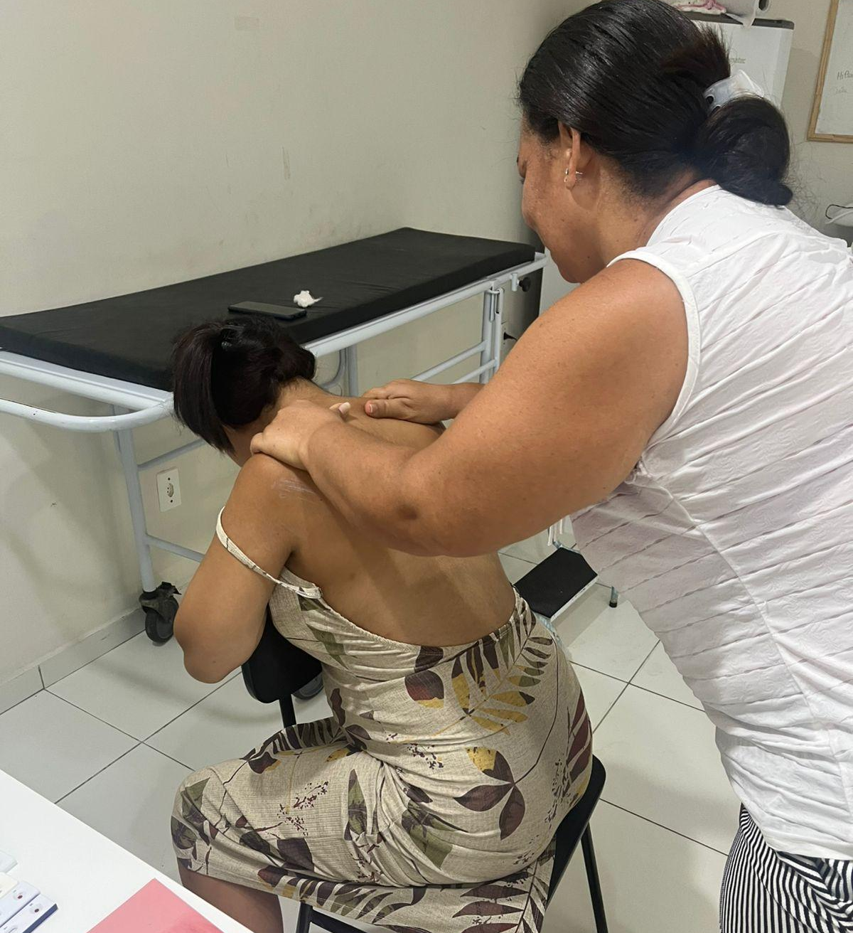
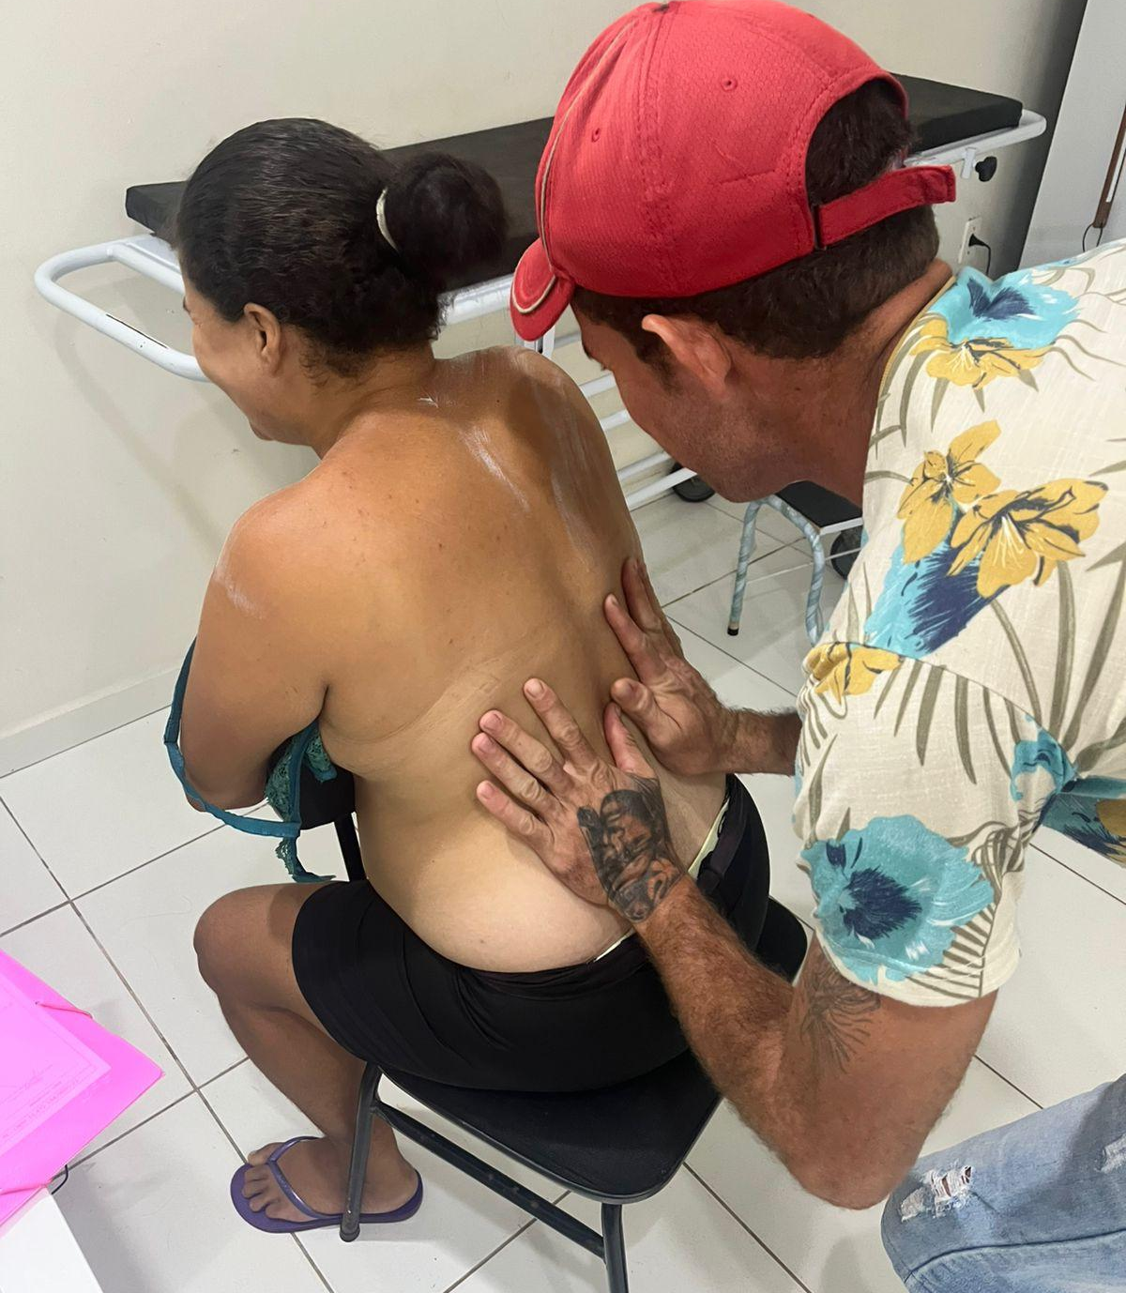
Efeitos positivos do emprego da massoterapia durante a gestação: relato de experiência exitosa do município de Feira Nova/PE
Mayara Santana da Silva¹*, Conceição de Maria Amorim Coelho², Leidyanne Soares Gomes³
¹Secretaria Municipal de Saúde de Feira Nova (SMS-FN), Feira Nova, Pernambuco. ²Secretaria Municipal de Saúde de Feira Nova (SMS-FN), Feira Nova, Pernambuco. ³Secretaria Municipal de Saúde de Feira Nova (SMS-FN), Feira Nova, Pernambuco.
*Autor correspondente: enfermeiramayarasantana@gmail.com
OBJETIVO DA EXPERIÊNCIA
OBJETIVOS
Implementação da massoterapia na assistência pré-natal para reduzir dores e fortalecer o vínculo gestante-acompanhante.
Ensinar o parceiro/familiar a realizar massoterapia, promover medidas não farmacológicas de alívio da dor e fortalecer o vínculo afetivo e de apoio entre gestante e acompanhante durante a gestação.
DESCRIÇÃO DA EXPERIÊNCIA
RESULTADOS
Utilizou-se metodologia ativa e participativa nas consultas pré-natal, com adoção das seguintes etapas:
Convite ao parceiro/familiar;
Educação em saúde sobre Práticas Integrativas e Complementares em Saúde (PICS);
Orientação da prática de massagem simples e incentivo para realização e continuidade no domicílio;
Avaliação da aceitação e dos resultados percebidos pela gestante e acompanhante.
Identificou-se maior participação do parceiro/familiar no acompanhamento pré-natal e redução das dores associadas ao progresso gestacional, devido ao relaxamento muscular e emocional.
Fonte: Autoras, 2025
APRENDIZADO E ANÁLISE CRÍTICA
CONCLUSÃO E/OU RECOMENDAÇÕES
A prática evidenciou que a massoterapia é uma ferramenta acessível e eficaz no cuidado à gestante. Reforça-se a importância da educação em saúde como meio de sensibilizar a população sobre as PICS e fortalecer a adoção de medidas não farmacológicas, impactando na diminuição da medicalização excessiva.
A massoterapia mostrou-se uma estratégia simples e de grande impacto no cuidado gestacional, fortalecendo vínculos e reduzindo desconfortos. Recomenda-se sua ampliação na Atenção Primária à Saúde e maior valorização das PICS como complemento humanizado às ações de saúde.
Referências
DONATELLI, Sidney. A linguagem do toque: massoterapia oriental e ocidental. Rio de Janeiro: Editora Roca, 2015.
SOUZA, Bruna Felisberto de et al. Nursing and hospitalized high-risk pregnant women: challenges for comprehensive care. Revista Escola de Enfermagem da USP. v. 54, 2020.

